Slide 1
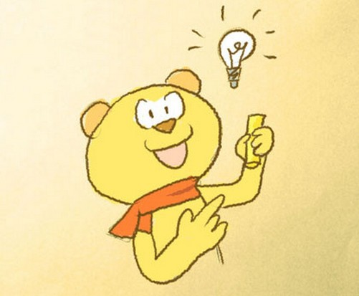
博士在洗澡時，突然想到了!!

Slide 2
他從浴缸裡光溜溜地跳了出來

Slide 3
他想到了世界的……

Slide 4
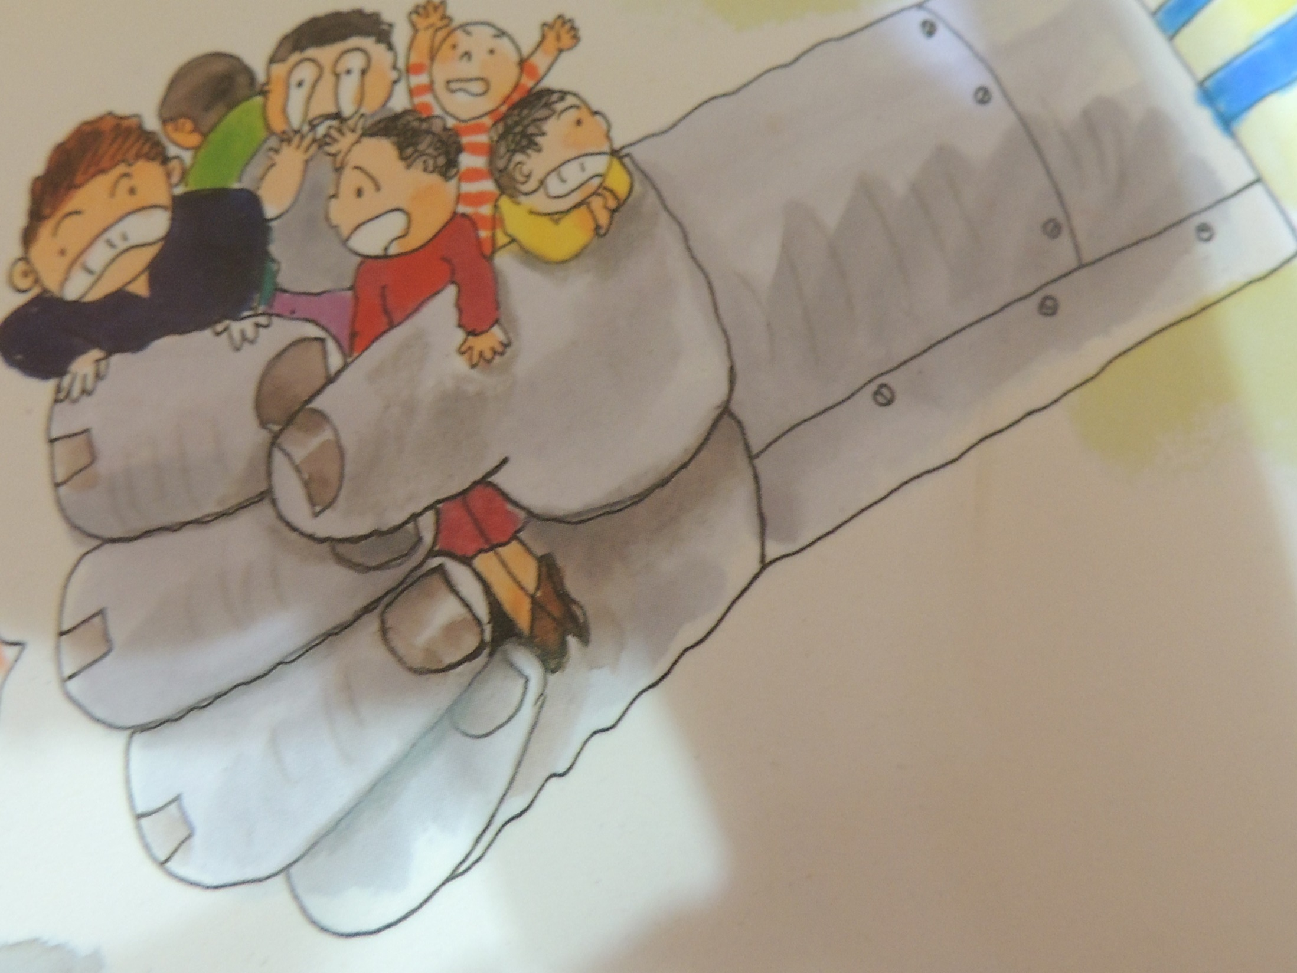
啊!不能再說下去了啦!! 接下來的祕密就讓你們自己去探索囉~~ 本內容摘要為”又高又矮博士的妙點子”

Slide 5
書名:巴巴國王變變變 作者:林世仁 出版社:親子天下
文元圖書館就有囉!!~~

